Slide 1

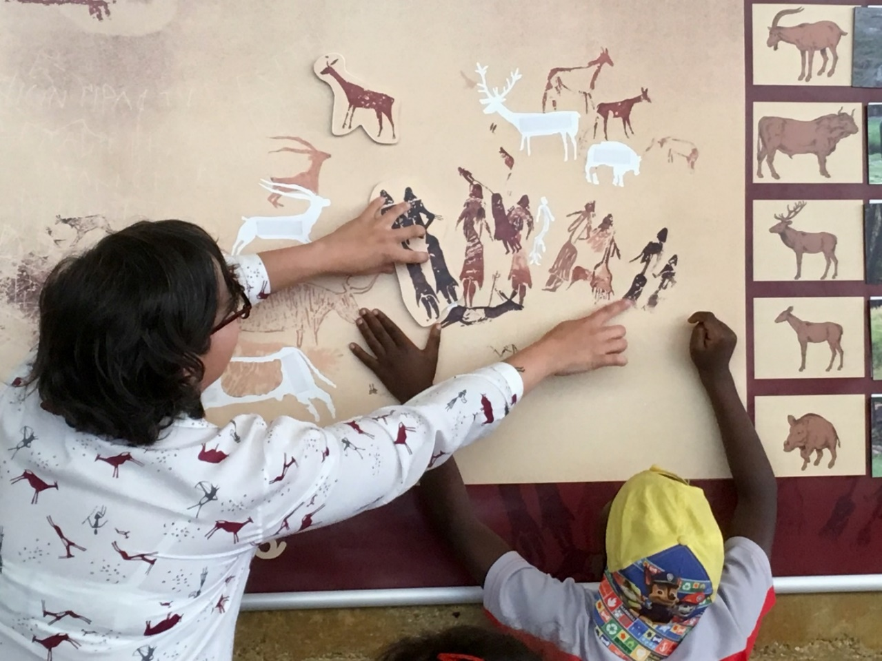
Revirando a educación patrimonial. Relacións co corpo, o espazo e as persoas. PERSPECTIVA DE XÈNERO E COEDUCACIÓN PATRIMONIAL
Maria Cacheda Pérez (mcacheda@uoc.edu)
Universitat Oberta de Catalunya
Agència Catalana del Patrimoni Cultural

Slide 2
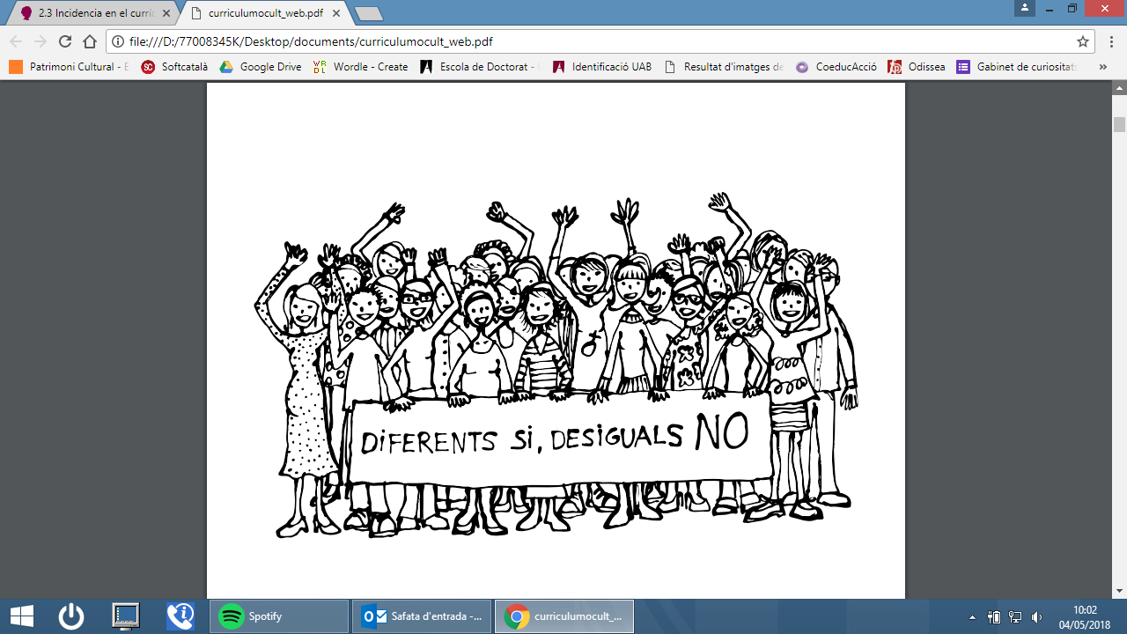
MARCO DE REFERENCIA
LEGISLACIÓN
Ley Orgánica 3/2007, de 22 de marzo, para la igualdad efectiva de mujeres y hombres.
Ley Orgánica 1/2004, de 28 de diciembre, de Medidas de Protección Integral contra la Violencia de Género.
Erradicar material sexista o discriminatorio
Hacer visible la historia de las mujeres
Formación especializada
La educación tiene que contribuir a la eliminación de la violencia machista
Coeducación ????

Slide 3
REFLEXIONES
Macroencuesta de Violencia de género del Ministerio de Igualdad (2019):
-Alerta de las graves consecuencias que tiene la violencia psicológica y el control que sufren 1 de cada 4 adolescentes de 16 y 17 años.
-Entre adolescentes hay una falta de autopercepción de las chicas como víctimas de violencia machista y de los chicos como agresores, evidenciándose un “negacionismo” de esta violencia por falta, sobre todo, de educación sexo afectiva y coeducación.
-Las niñas y niños a los 2-3 años ya muestran unas pautas interiorizadas con una clara marca de género, construidas por los diferentes agentes de socialización: familia, escuela, medios de comunicación, grupo de iguales, etc.
Informe Save the Children: “No és amor” (2021):
-1 de cada 5 chicos (20%) de entre 15 y 29 años considera que la violencia de género no existe.
-1 de cada 3 chicos piensa que son aceptables ciertas formas de violencia y de control a la pareja.

Slide 4
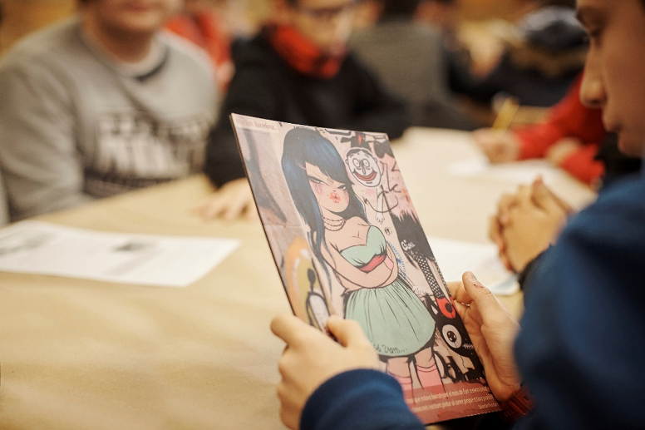
MÁS REFLEXIÓN
Encuesta CIS sobre la percepción de igualdad entre hombres y mujeres (2023):
Un 54% de los jóvenes de entre 16 y 24 años en Catalunya está de acuerdo o muy de acuerdo con la afirmación de que el feminismo “ha ido demasiado lejos”.
Los hombres jóvenes, de 16 a 24 años, son el único grupo que considera que hay desigualdad hacia el género masculino (4,8%), frente a las mujeres de 50 a 64 años que son las que consideran que hay más desigualdades hacia las mujeres (7%).
En general, un 32% de los catalanes hombres creen que el feminismo ha ido demasiado lejos, frente a un 41% que defienden lo contrario, y un 26% que no está ni de acuerdo ni en desacuerdo con esta afirmación.

Slide 5
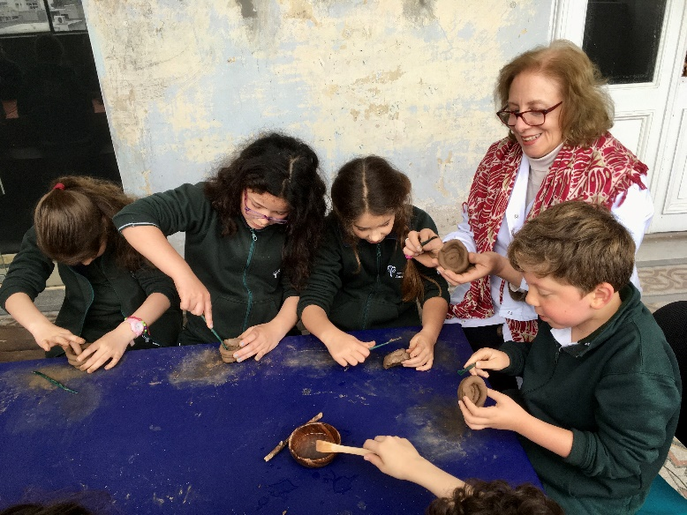
COMO CONTRIBUIR A LA ELIMINACIÓN DE LA VIOLENCIA MACHISTA DESDE EL MUSEO
- Relatos (INVESTIGACIÓN)
- Museografías (COLECCIONES)
- Lenguaje (COMUNICACIÓN)
- Actividades (EDUCACIÓN)
PERSPECTIVA FEMINISTA EN MUSEOS
EDUCACIÓN - EDUCADORAS
Acción educativa o práctica mediadora va más allá de ampliar relatos y visibilizar mujeres y otras realidades invisibilizadas, en materiales i actividades.
COEDUCACIÓN PATRIMONIAL
Combate la violencia machista
Herramienta de transformación social radical

Slide 6
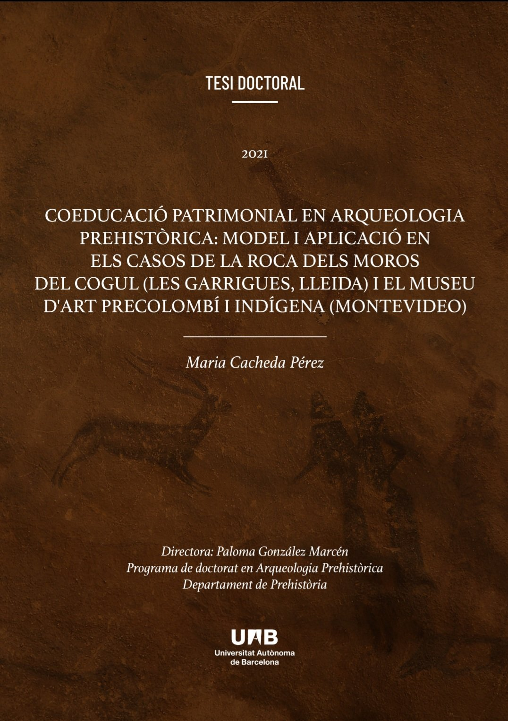
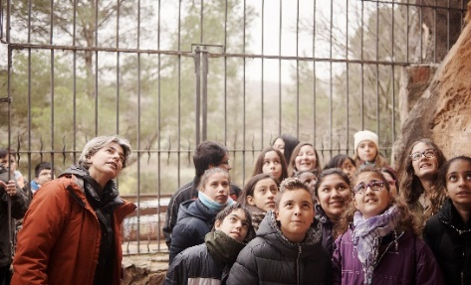
PRÁCTICA MEDIADORA: CUERPO, ESPACIOS, PERSONAS
COEDUCACIÓN PATRIMONIAL
Metodología educativa que aplica la perspectiva feminista a las prácticas de la educación patrimonial.
ÁMBITOS DE ACCIÓN
-Los conocimientos de referencia: el discurso, relatos, narrativa.
-El lenguaje: tomar conciencia de la discriminación lingüística en el discurso, en espacios expositivos, los materiales y recursos educativos ( vitrinas, ilustraciones, textos...).
-PRÁCTICA MEDIADORA: trabajar la ocupación y el uso del espacio por parte del alumnado y las relaciones con la educadora, para que la acción educativa sea equitativa.
OBJETIVOS
-Nuevas narrativas
-Lenguaje inclusivo
-Detectar estereotipos sexistas
-Detectar roles de género androcéntricos.
-Detectar jerarquías de género androcéntricas y conductas abusivas.
PAPEL EDUCADORA
Reflexión
Posicionamiento
Formación
Tomar consciencia
Acción
Notes:
23/05/2024
6
Dir que s’ha fet al cogul i museu uruguai primer i després adaptació

Slide 7
METODOLOGÍA DE EVALUACIÓN EN COEDUCACIÓN PATRIMONIAL
ANTES
DURANTE
DESPUÉS
Evaluación inicial
Evaluación formativa
Práctica mediadora
Evaluación sumativa
Recogida de datos, exposición, reflexión, cambios y aplicación
segunda evaluación
Conocimientos de referencia (relato, discurso, narrativa... )
El lenguaje
Recursos pasivos (museografías, ilustraciones, material educativo.)
AVALUADORA EXTERNA
Tarea: hacer el seguimiento de la actividad.
Objetivo: evaluar si la actividad es
coeducativa
Herramienta: indicadores de evaluación en coeducación patrimonial.

Slide 8

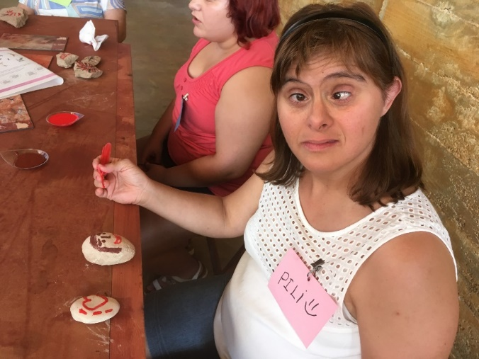
PRÁCTICA MEDIADORA
ESPACIO
Quién se sitúa en lugares
“importantes”?
Quién se sitúa en zonas
periféricas?
Quién manipula el material?
Quién ocupa el espacio físico?
Quién ocupa el espacio sonoro?
CUERPO
Cómo interactúan los niños
y las niñas? Con ellos y con ellas?
Quién sale como alumnado
voluntario?
Quién adopta actitudes
aparentemente pasivas?
Quién se implica en situaciones de
conflicto?
Quién desconecta?
Quién está en plan de apoyo?
Quién recoge el material?
PERSONAS
El alumnado participa de las tareas propuestas?
El alumnado presta atención a las explicaciones?
Número de niños y niñas con las cuales interactúa directamente durante la mediación
Número de niñas y de niños que elige como voluntarias.
Está más pendiente de las niñas o de los niños?
A quien se le presta más atención, niñas, niños?
Integra otras minorías étnicas y personas con discapacidad?
Conoce el nombre de pila del alumnado?
Notes:
23/05/2024
8
Ocupación do espazo
Relacions coa educadora
Relacions entre participantes (nenes e nenos)

Slide 9
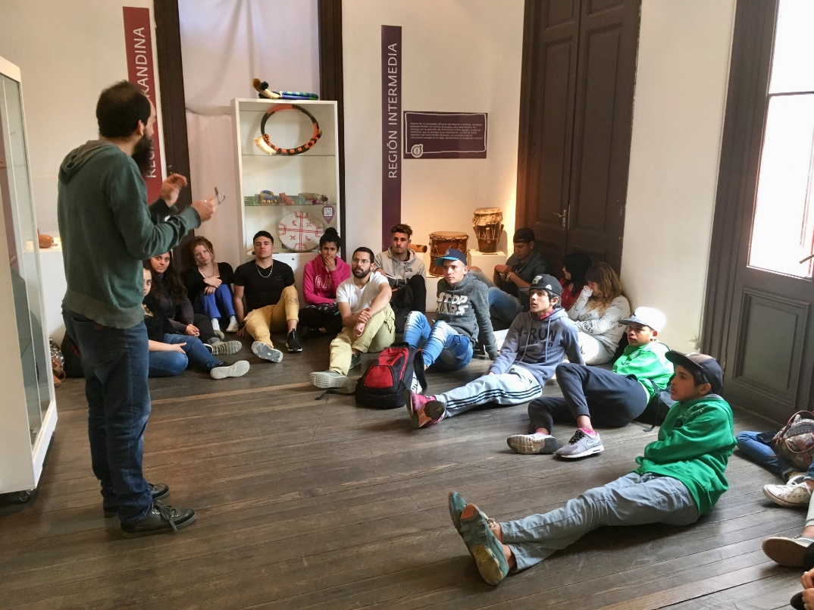
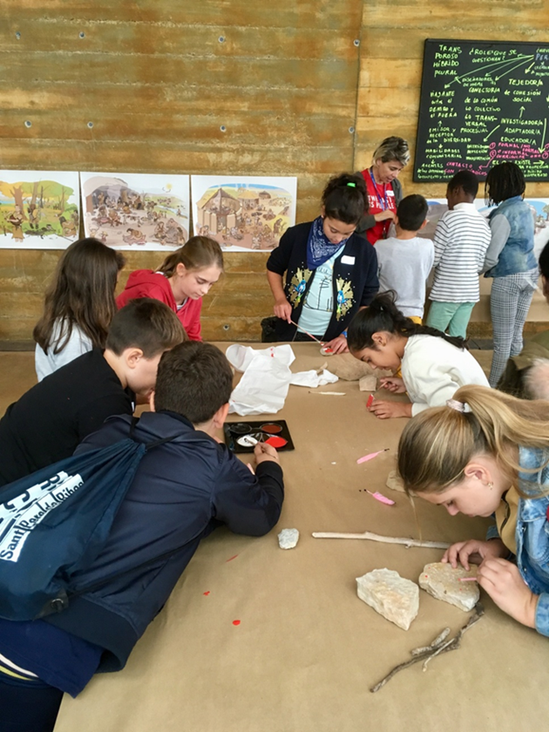
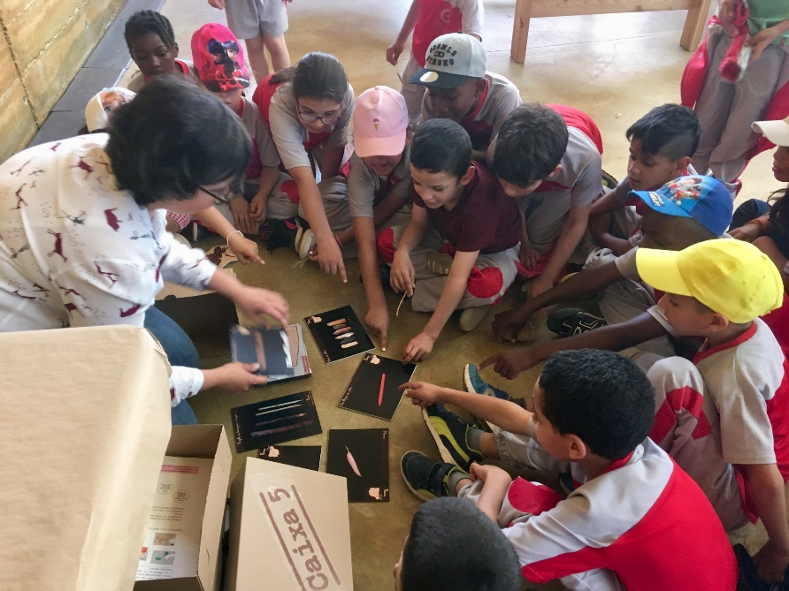
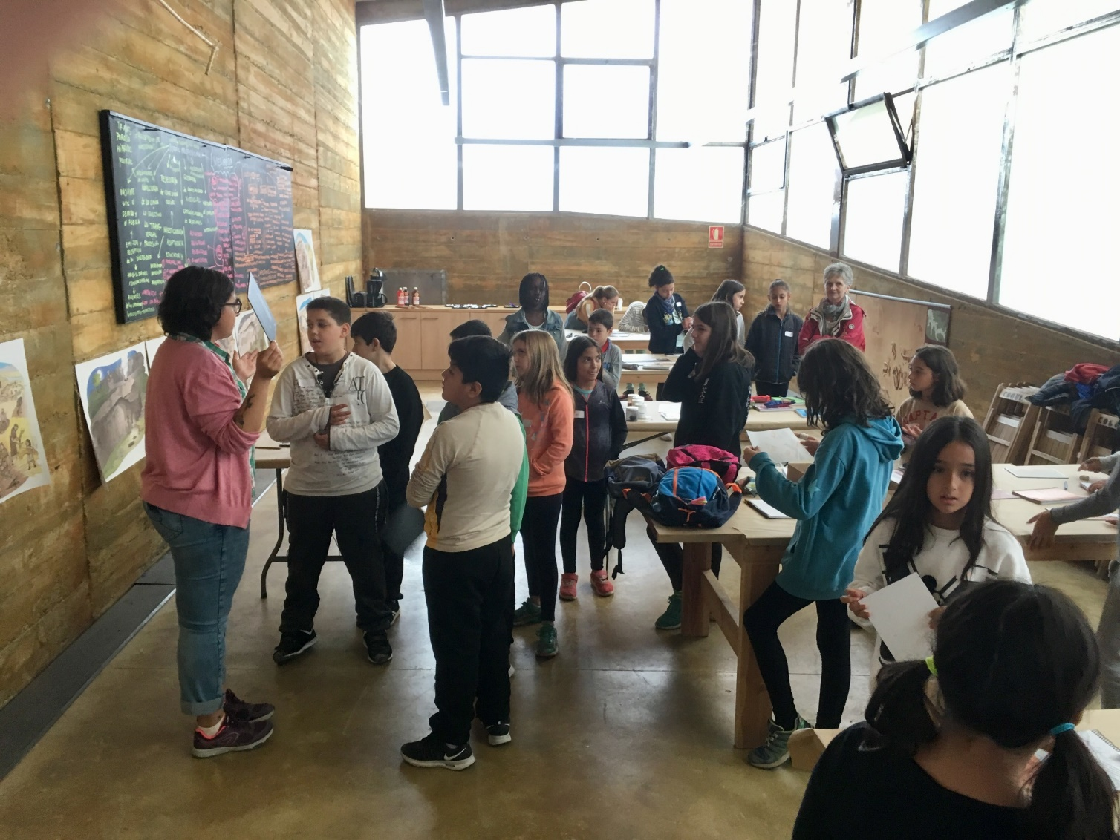
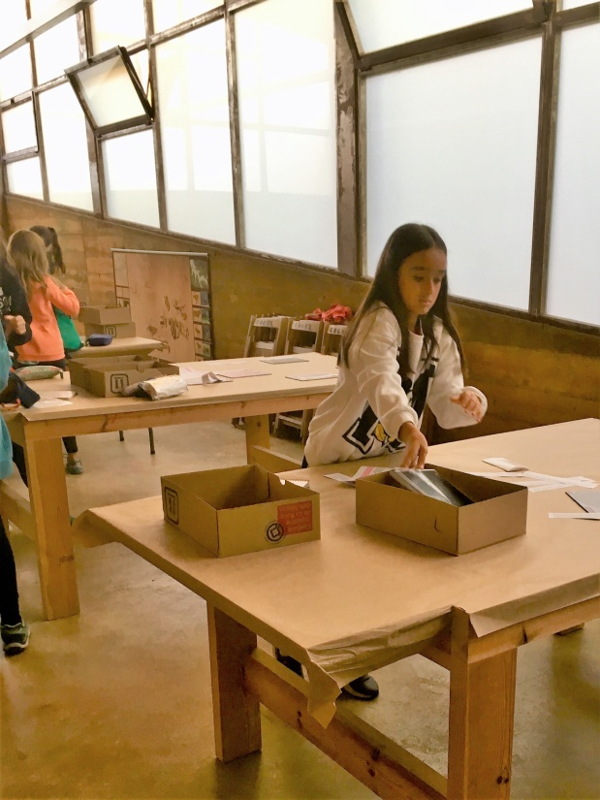
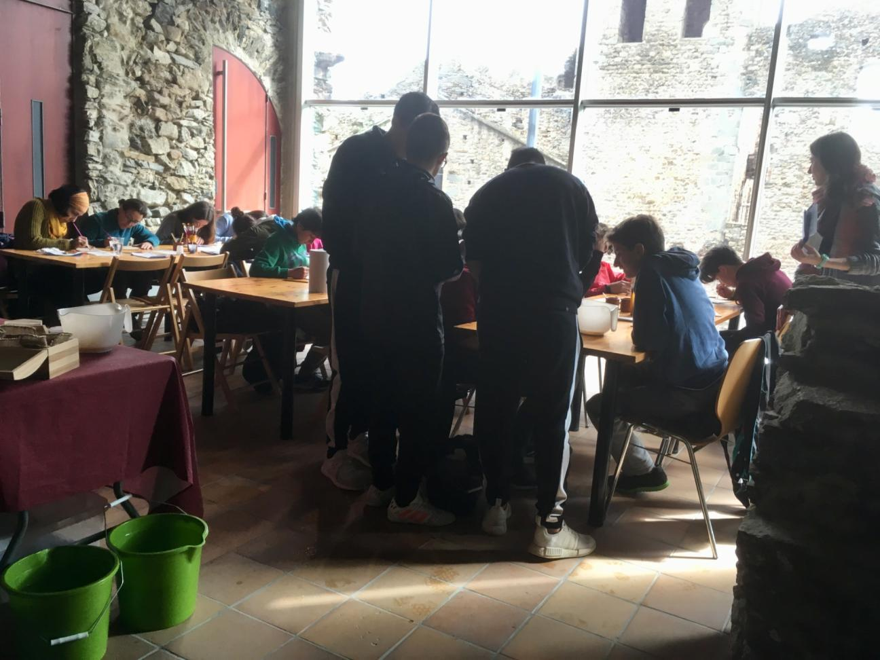
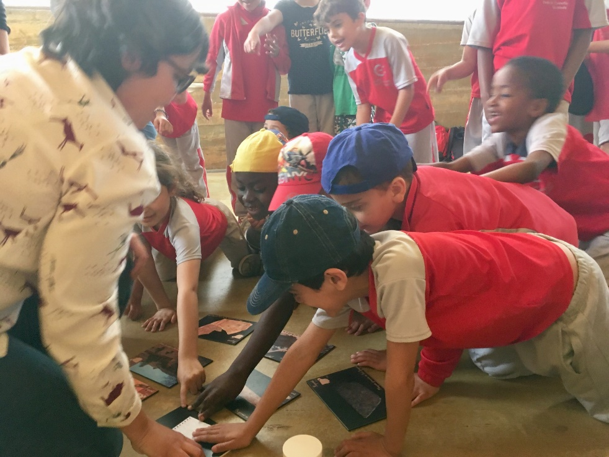
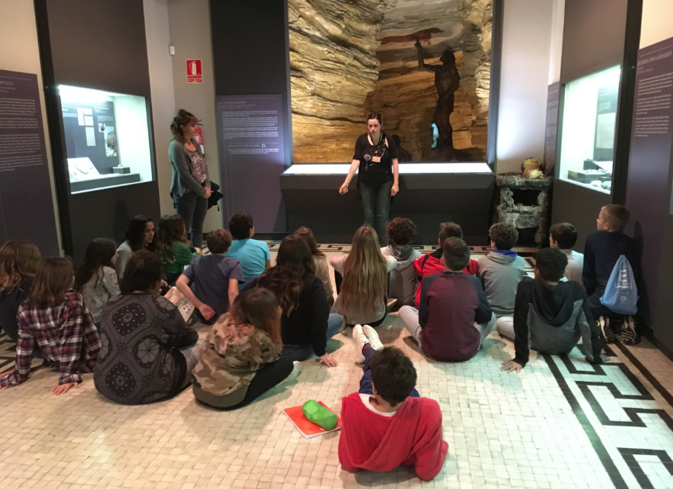
Notes:
23/05/2024
9

Slide 10
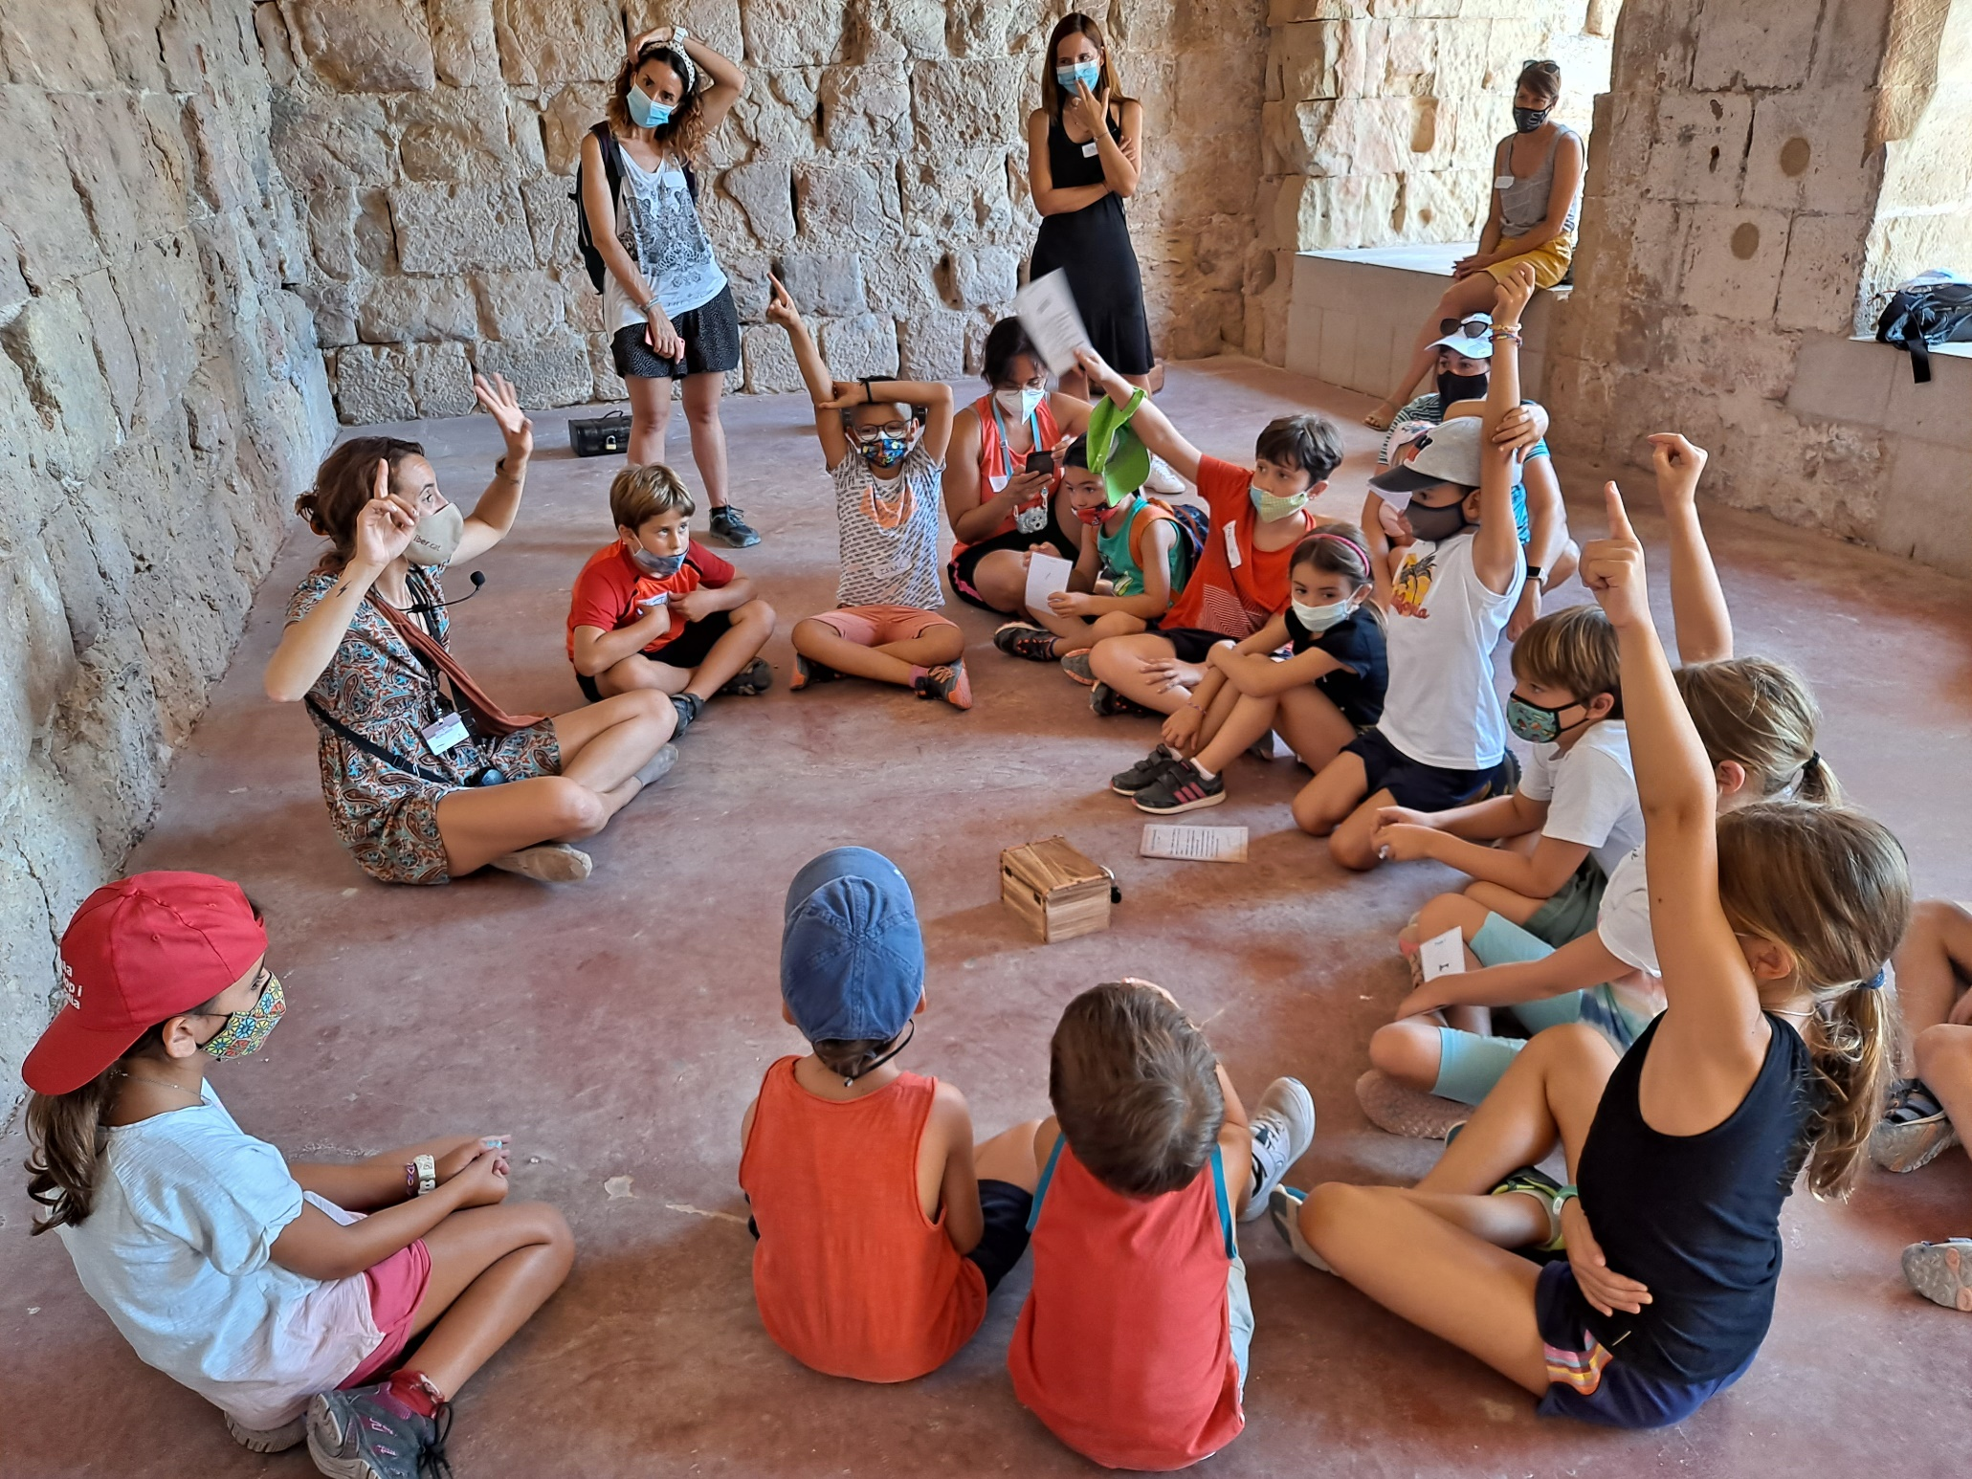
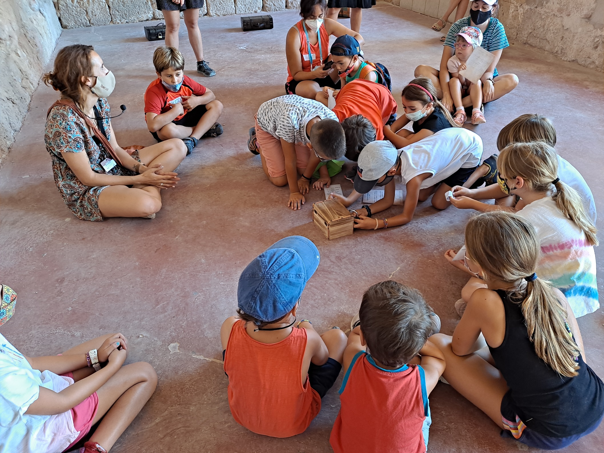
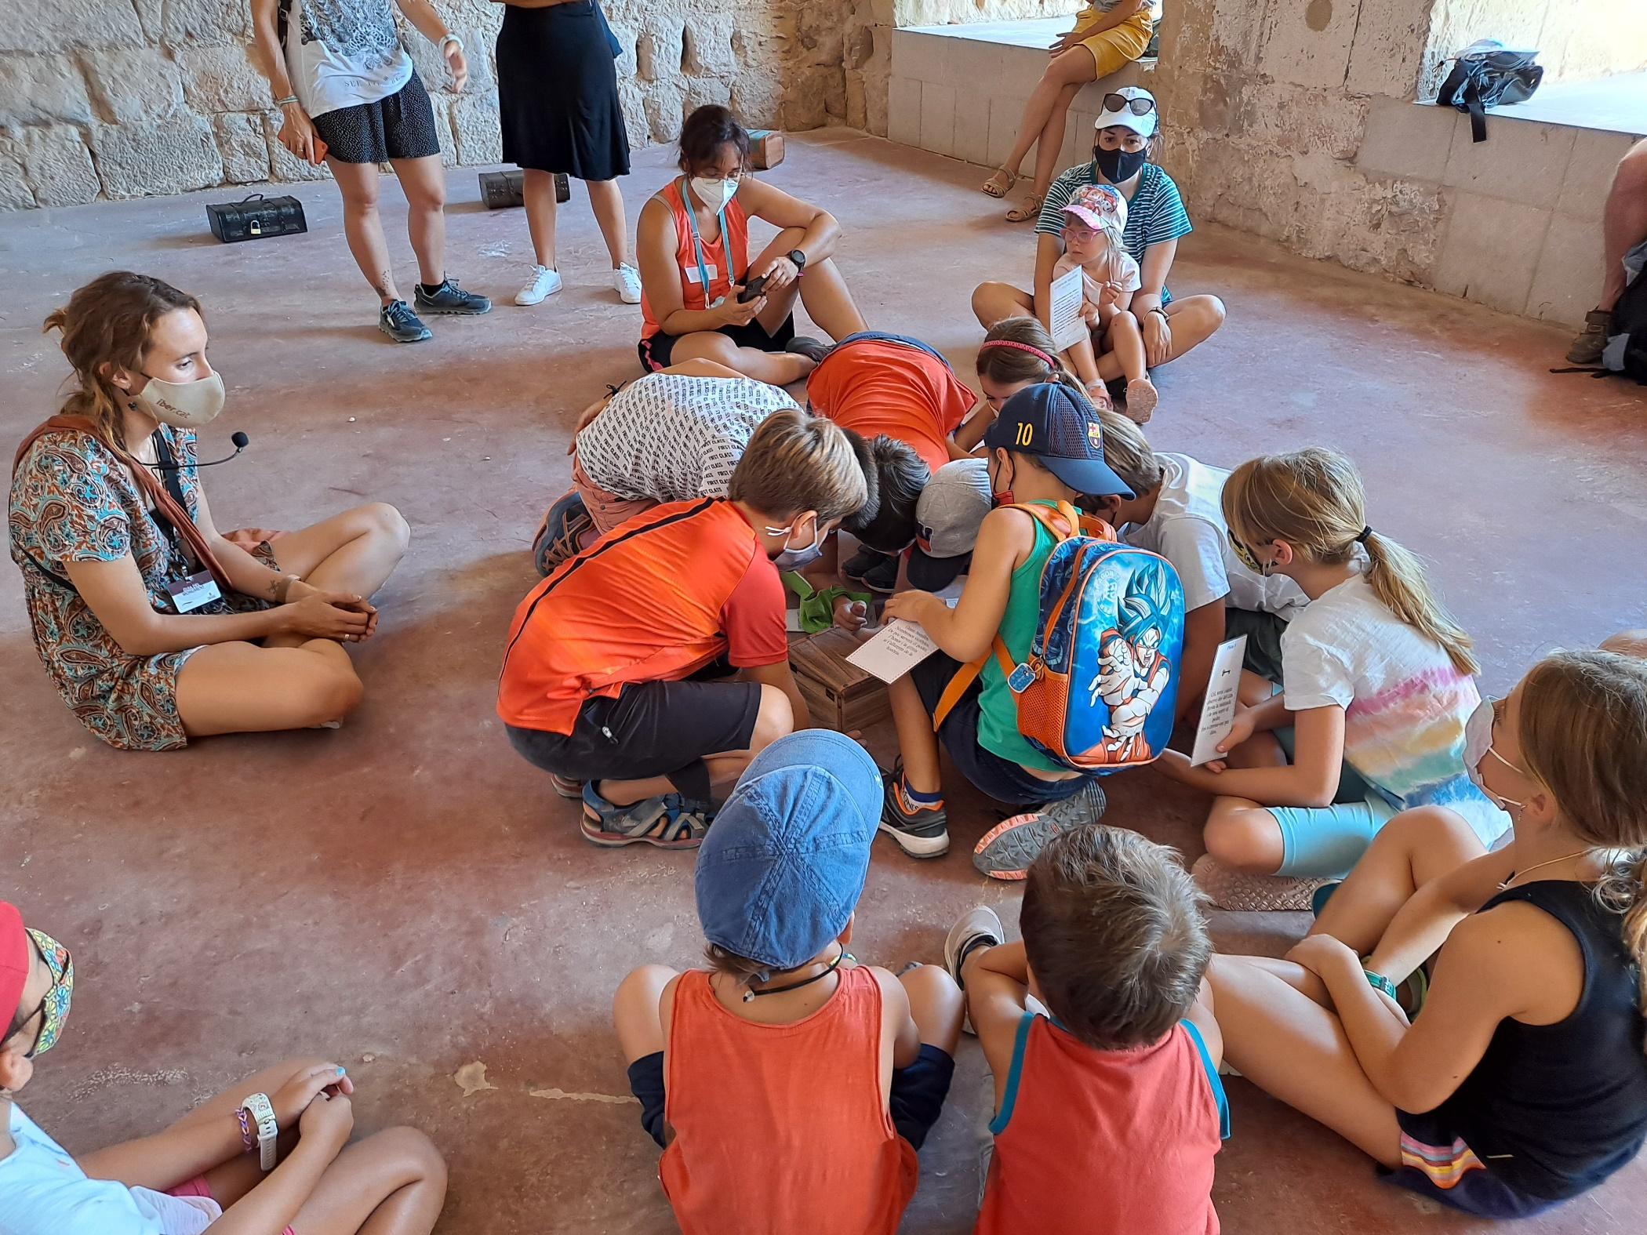
Notes:
23/05/2024
10

Slide 11
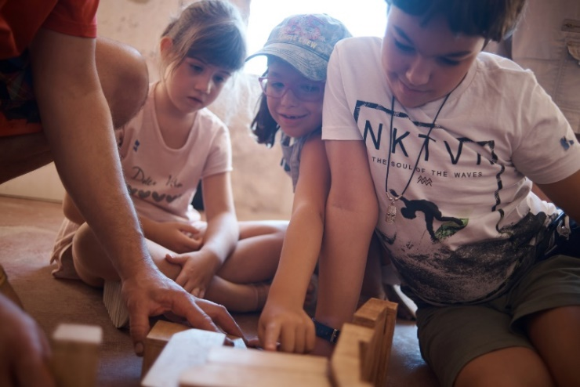
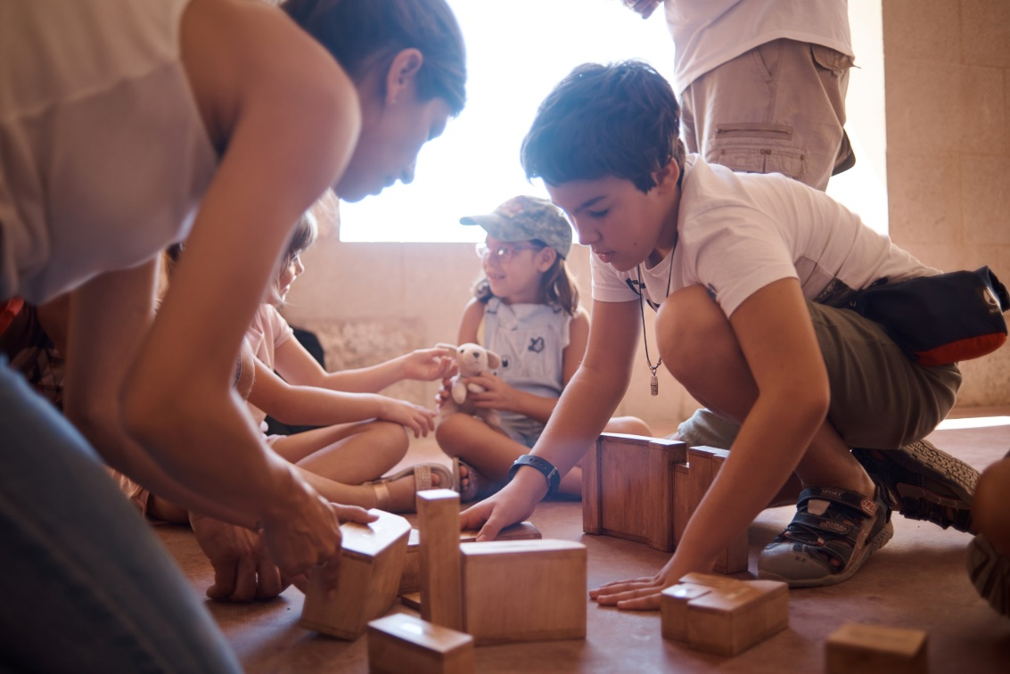
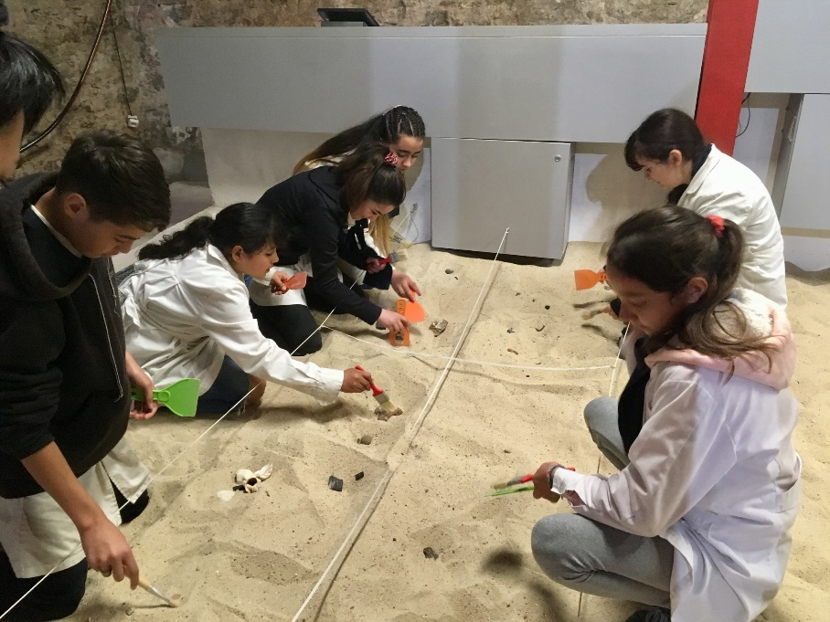
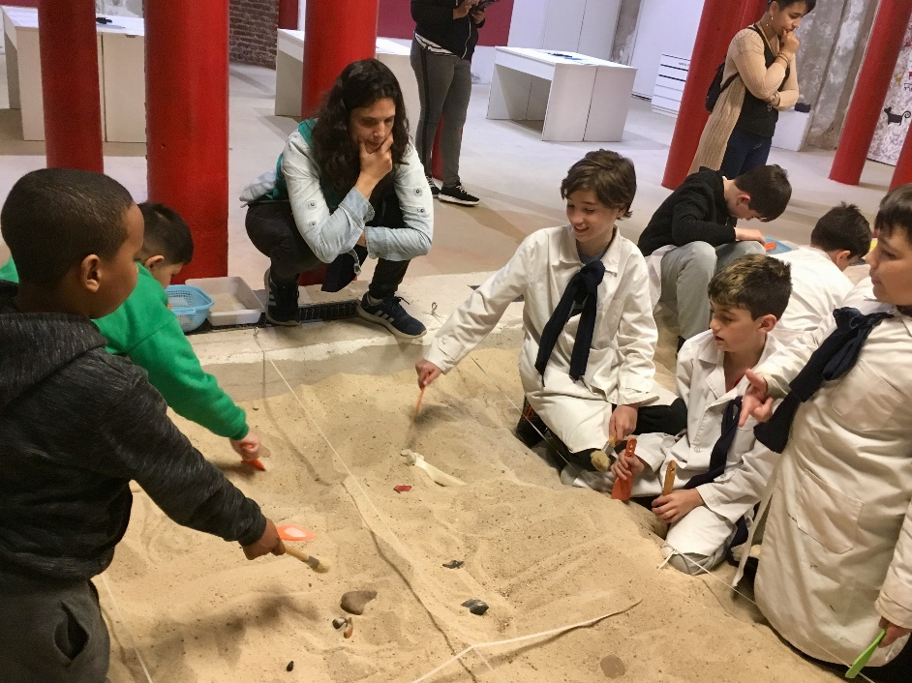
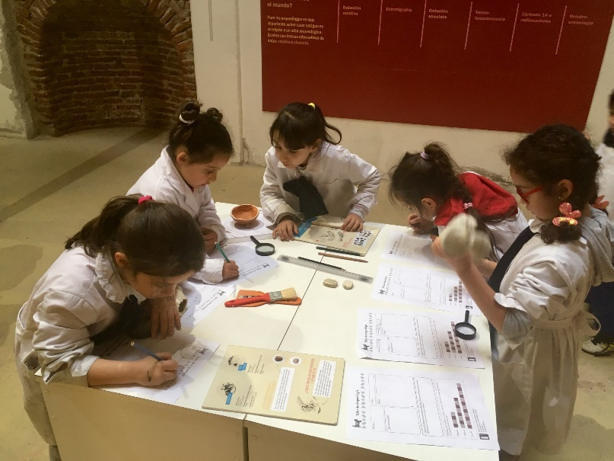
Notes:
23/05/2024
11

Slide 12
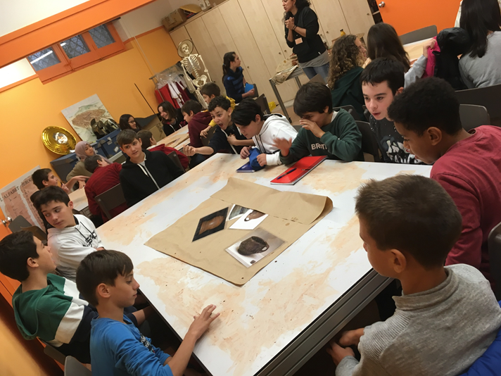
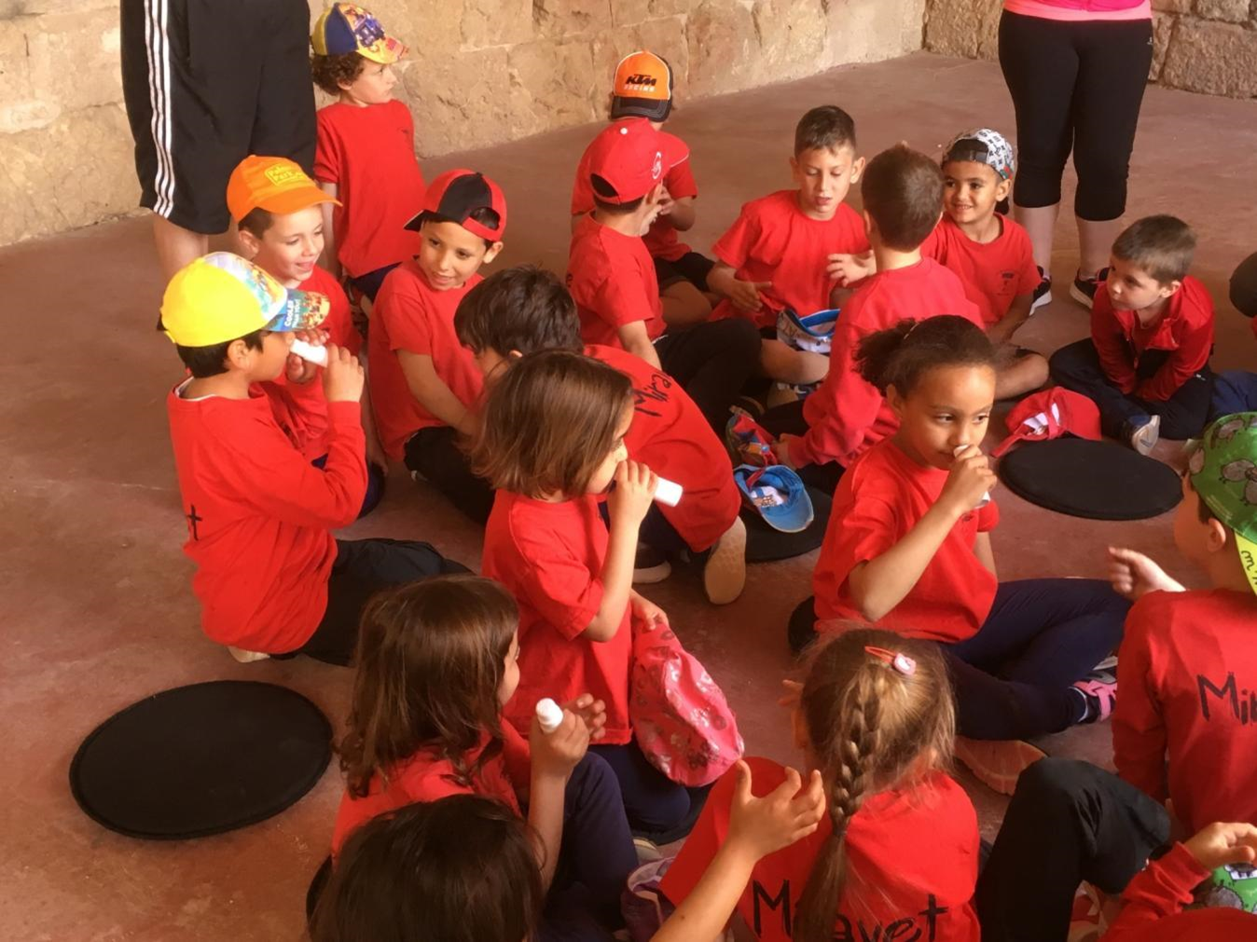
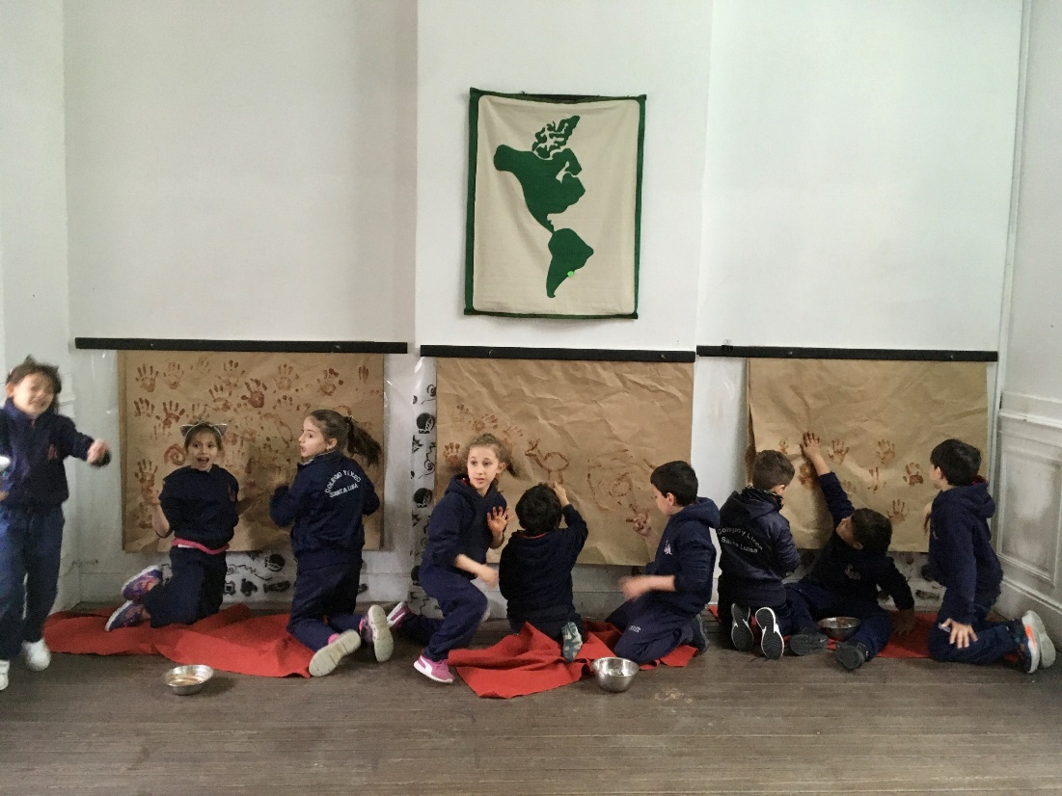
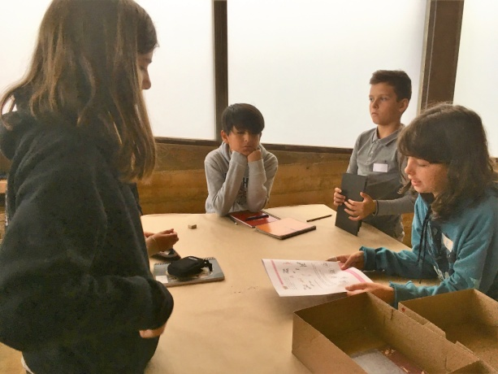
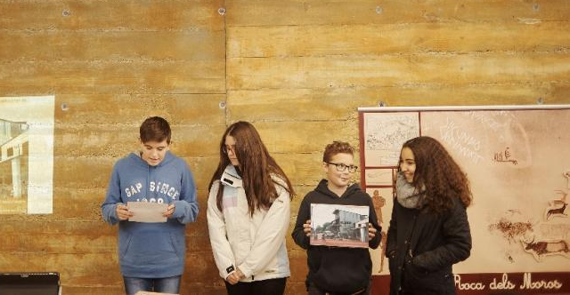
Notes:
23/05/2024
12

Slide 13
PRÁCTICA MEDIADORA RESULTADOS
ESPACIO
Agrupación por género.
Los niños ocupan las “zonas valiosas”.
Las niñas ocupan las “zonas periféricas”.
Los niños ocupan el espacio físico.
Los niños ocupan el espacio sonoro.
Los niños manipulan más tiempo el material educativo.
Las niñas recogen el material educativo.
PERSONAS
Nivel más elevado de interacción verbal entre educadoras y los niños que con las niñas.
Socialización de cada género a partir de reforzar conductas y actividades “adecuadas” a cada género.
La educadora se acomoda a las pautas y construcciones culturales y sociales. Normalmente no es consciente de su papel de transmisión y reproducción de las desigualdades y estereotipos.
Lenguaje no inclusivo.
CUERPO
Interaccionan entre mismo género en actividades colaborativas.
Reproducen estereotipos:
Niños disruptivos, niñas tranquilas.
Niños desconectados / niñas concentradas.
Niños más conflictivos.
Niños líderes: protagonistas de hecho educativo (voluntarios, espacio sonoro, espacio físico...).
Notes:
23/05/2024
13
Ocupación do espazo
Relacions coa educadora
Relacions entre participantes (nenes e nenos)

Slide 14
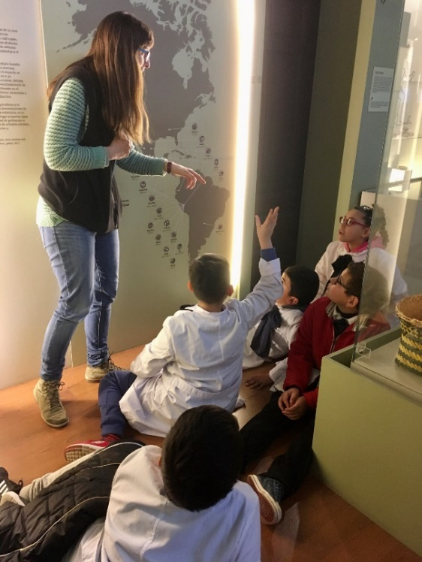
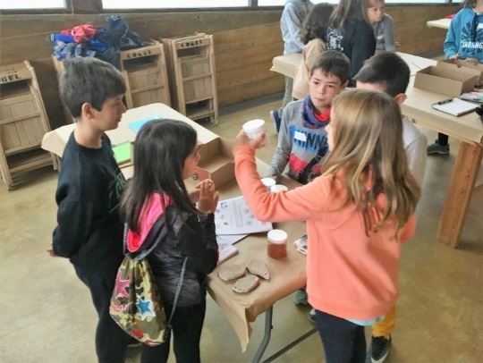
PRÁCTICA MEDIADORA ACCIONES
ESPACIO
Que todo el alumnado tenga oportunidad de ocupar en algún momento los espacios considerados más valiosos.
Que todo tipo de acciones y juegos sean equitativos y compartidos entre chicas y chicos.
Eliminar jerarquías de género preestablecidas favoreciendo grupos mixtos e interculturales.
PERSONAS
Favorecer la participación equitativa consciente.
Gestionar equitativamente los grupos de trabajo y los y las voluntarias.
Dirigirse por el nombre de niños y niñas.
Usar lenguaje inclusivo.
Gestionar equitativamente el uso de los espacios.
Deconstruir discursos y actitudes androcéntricas, fomentando los principios de la comunicación no violenta.
CUERPO
En el trabajo cooperativo favorecer grupos mixtos e interculturales, conscientemente.
Romper las jerarquías de género preestablecidas siempre que se den.
Notes:
23/05/2024
14

Slide 15
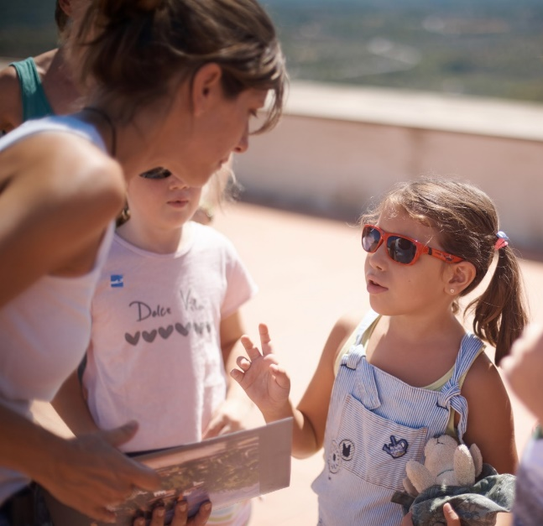
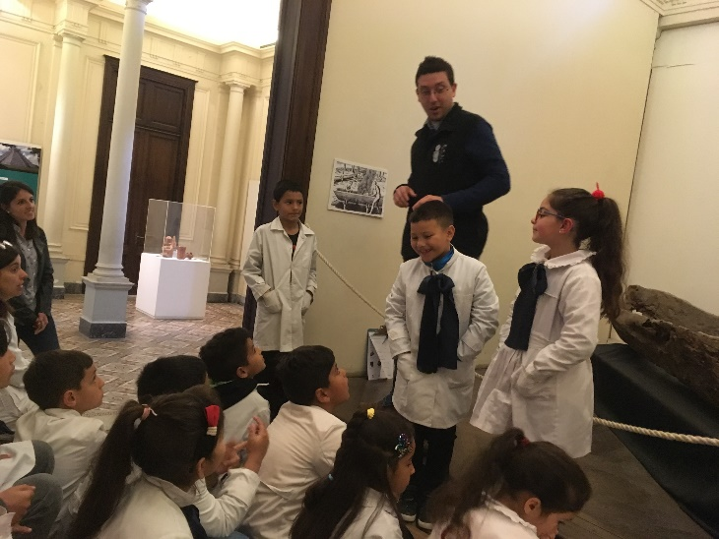
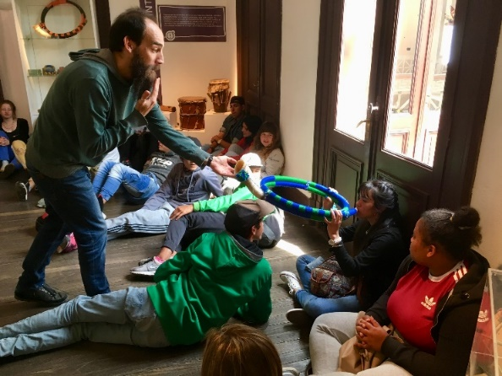
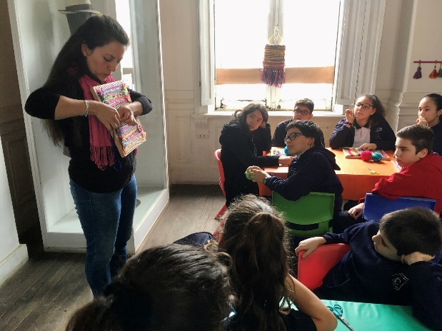
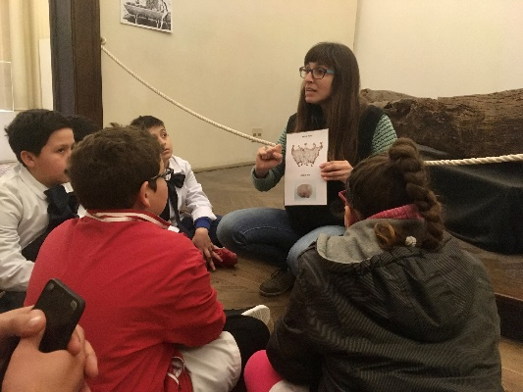
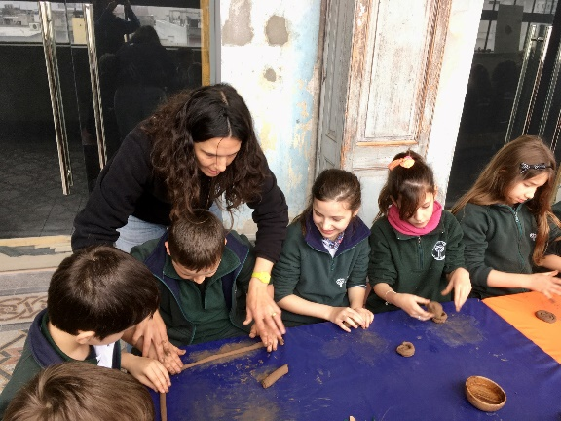
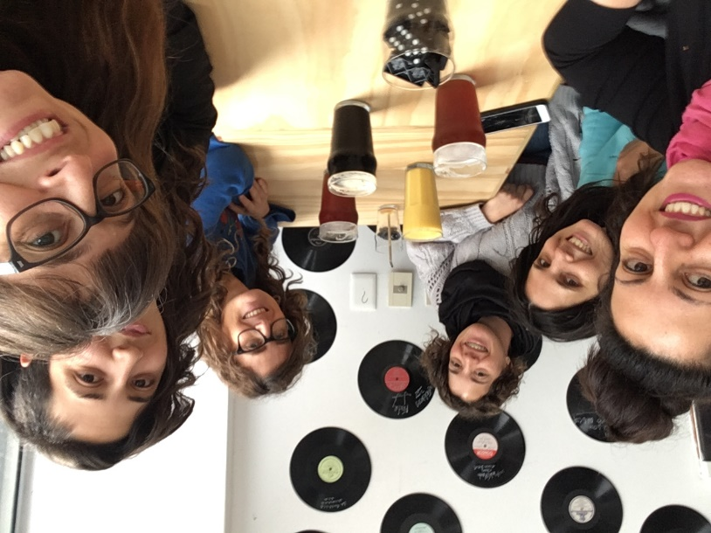
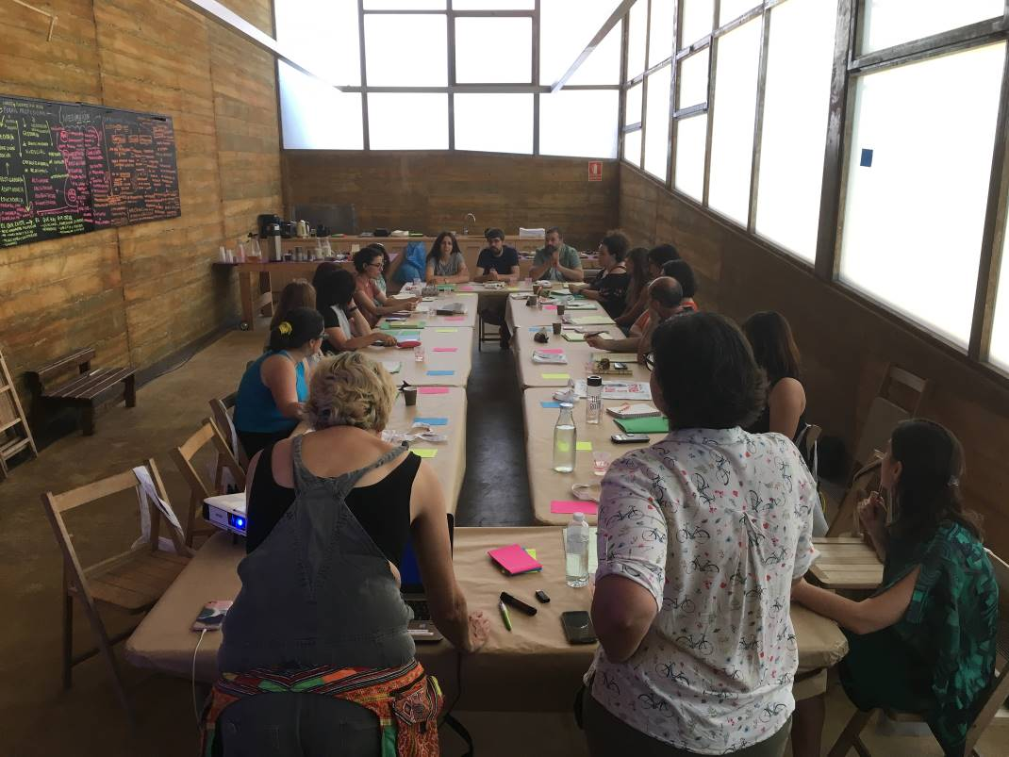
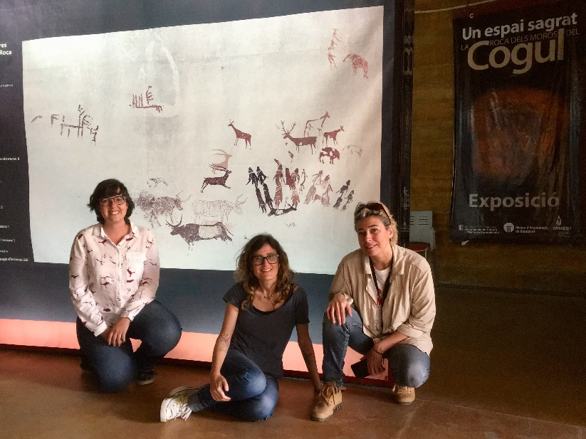
#SomosEducadoras

Slide 16
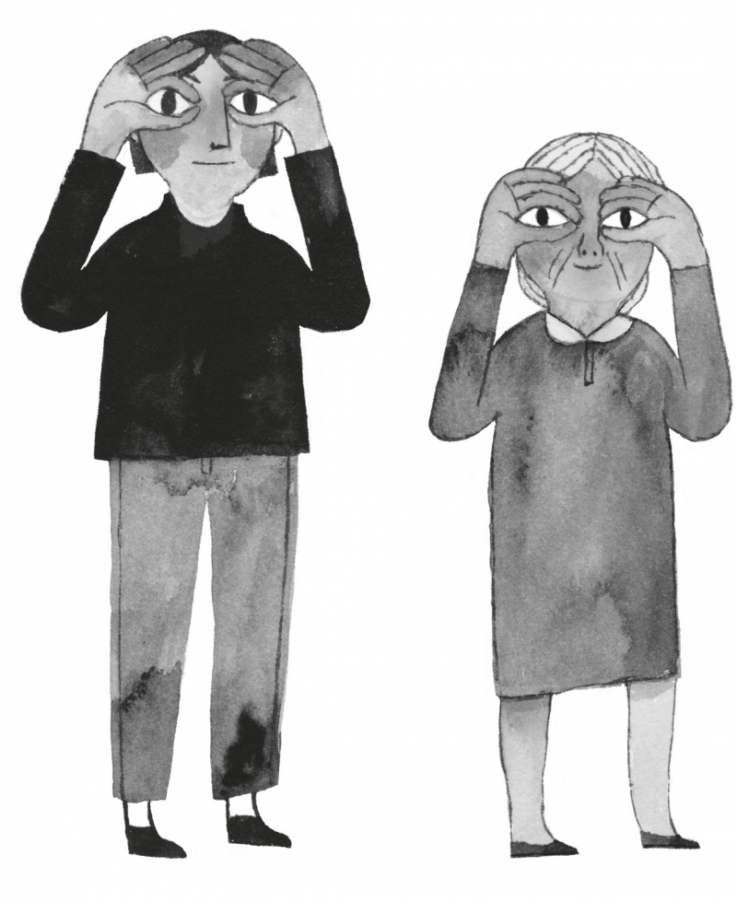
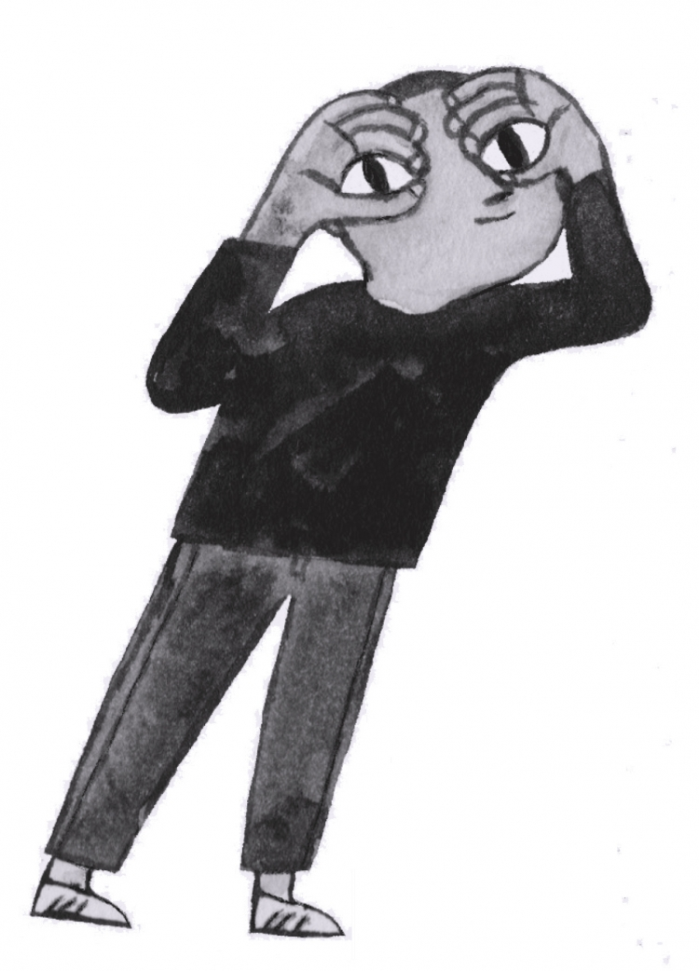
“La verdadera magia del descubrimiento, no consiste a buscar nuevos paisajes, sino al cambiar la mirada”
Marcel Proust
Gràcies!
Maria Cacheda Pérez
mcacheda@uoc.edu
Notes:
23/05/2024
16

